Slide 1
后起之秀：人民币固定收益市场简况
国家开发银行 资金局.资金交易部 翟晨曦
上海 2013-06-14

Slide 2
Section 1: 银行间债券市场的前世今生

Slide 3
银行间债券市场产品一览
利率产品类型 | 期限 | 发行部门 | 管理部门 | 特点
央票 | 3M.1Y.3Y | PBOC | PBOC | 主权级
国债 | 3M.-50Y | MOF | MOF | 主权级
金融债 | 3M.-30Y | FI | PBOC | 准主权级
次级债 | 10Y.15Y | FI | PBOC | 有信用特征
信用产品类型 | 期限 | 发行部门 | 管理部门 | 特点
短融/超短融 | 3M.-1Y. | 企业 | PBOC(协会) | 核准制
中票/私募中票 | 3Y.-10Y | 企业 | PBOC(协会) | 核准制
企业债 | 5Y.-15Y | 企业 | NDRC | 审批制
公司债 | 5Y.-15Y | 企业 | CSRC | 审批制

Slide 4
人民币信用债券市场格局
中国人民银行
国家发改委
证监会
三个主管部门
中国银行间市场交易商协会
超短期融资券
中期票据
短期融资券
集合票据
企业债券
公司债券
七大主力产品
私募票据
其他创新产品
开行（国开证券）
和证券公司
证券公司
两类承销商
银行类承销商
企债转托管
银 行 间 债 券 市 场
交易所债券市场
两个市场

Slide 5
一级国债市场历史
新中国成立以来，国债发行历史大致可以分为两个阶段：
第一阶段（1950-1958年）：
人民胜利折实公债：总额2万万份，拟于1950年内分两期发行。是一种以若干种类和数量的实物的市价为筹集和还本计算单位的公债。第一期共发行了1.48亿分，年息5厘，分5年偿还。后因国家财政经济状况好转，第二期停止发行。该公债主要按照当时各大行政区城市的多寡大小，人口多少及政治经济情况分配各区推销任务，主要购买对象为社会较富裕阶层。
国家经济建设公债：从1954年起开始发行，至1958年止，共发行5期。计划发行30.3亿元。1954年至1957年每年发行6亿元，1958年发行6.3亿元。其中1954年发行的为8年期，后4年发行的4期均为10年期。利率均为年息4厘。
1958年至1980年23年间，中国政府没有发行任何国债，既无内债也无外债。

Slide 6
一级国债市场历史
第二阶段（1981年至今）：
行政摊派：1981-1990年。1981年中央财政出现了重大的预算赤字。发行的国债主要面向国有企业和政府机构。1982-1984年每年发行40亿元左右，1985年增大到60亿元。
强制销售：1981-1988年。在这一期间，大部分债券都是间接发行。国债利率高于储蓄存款利率，主要被摊派给个人。
放开国债转让：1988-1990年。在1988年的4月和6月，在61个城市发起了国债交易和转让的试点改革。
引入承购包销机制：1991-1994年。1991年财政部组织了首次国债承购包销活动，共有70加证券中介机构参与。1993年尝试引入记账式政府债券，1994年引入针对个人投资者的凭证式国债。
市场成形：1995-1997年。1995年初，国债期货市场被叫停。1996年改由市场拍卖方式进行，无纸债券逐渐取代了纸质债券。
银行间债券市场的出现：1998年以后。1998年，银行离开了交易所债券市场，同年建立银行间债券市场。
国债工具的多样化：1998-2004年。期限进一步完善，交易量飞速上涨。
国债的跨市场发行：2004-2008年。从2004年开始，财政部开始跨市场发行国债。

Slide 7
一级国债市场历史：重要经验
1.利率市场化。
2.市场分层化。一级和二级，批发和零售
3.债券无纸化。采用记账式国债，利于降低成本。
4.交易电子化。场内交易与场外交易都通过计算机系统进行，交易信息采用电子方式传输。
5.品种多样化。期限多样化
6.程序标准化。有固定的发行计划和稳定可靠的发行方法。

Slide 8
一级国债市场：中国国债招标方式
竞争性招标
竞争性招标时间为招标日上午9：30至10:30。
竞争性招标方式包括单一价格、多重价格和单一价格与多重价格结合的混合式（以下简称混合式），招标标的为利率或价格。
荷兰式：10年期（不含）以上记账式国债采用单一价格招标方式。标的为利率时，全场最高中标利率为当期国债票面利率，各中标国债承销团成员（以下简称中标机构）均按面值承销；标的为价格时，全场最低中标价格为当次国债发行价格，各中标机构均按发行价格承销。
美国式：1年期（不含）以下记账式国债采用多重价格招标方式。标的为利率时，全场加权平均中标利率为当期国债票面利率，中标机构按各自中标标位利率与票面利率折算的价格承销；标的为价格时，全场加权平均中标价格为当次国债发行价格，中标机构按各自中标标位的价格承销。
混合式：关键期限国债采用混合式招标方式。标的为利率时，全场加权平均中标利率为当期国债票面利率，低于或等于票面利率的中标标位，按面值承销；高于票面利率的中标标位，按各中标标位的利率与票面利率折算的价格承销。标的为价格时，全场加权平均中标价格为当次国债发行价格，高于或等于发行价格的中标标位，按发行价格承销；低于发行价格的中标标位，按各中标标位的价格承销。

Slide 9
一级国债市场：中国国债招标方式
投标限定：
投标标位变动幅度。利率招标时，标位变动幅度为0.01%。价格招标时，91天、182天、273天国债标位变动幅度为0.002元；3年、5年、7年、10年期国债标位变动幅度为0.025元、0.05元、0.06元、0.08元。
投标标位差。每一国债承销团成员最高、最低投标标位差不得大于当次财政部记账式国债发行通知（以下简称当次发行通知）中规定的投标标位差。
投标剔除。背离全场加权平均投标利率或价格一定数量的标位为无效投标，全部落标，不参与全场加权平均中标利率或价格的计算。
中标剔除。标的为利率时，高于全场加权平均中标利率一定数量以上的标位，全部落标；标的为价格时，低于全场加权平均中标价格一定数量以上的标位，全部落标。
单一标位最低投标限额为0.2亿元，最高投标限额为30亿元。投标量变动幅度为0.1亿元的整数倍。
最高投标限额。国债承销团甲类成员不可追加的记账式国债最高投标限额为当次国债竞争性招标额的30%，可追加的记账式国债最高投标限额为当次国债竞争性招标额的25%。国债承销团乙类成员最高投标限额为当次国债竞争性招标额的10%。上述比例均计算至0.1亿元，0.1亿元以下4舍5入。
中标原则：
按照低利率或高价格优先的原则对有效投标逐笔募入，直到募满招标额或将全部有效标位募完为止。
最高中标利率标位或最低中标价格标位上的投标额大于剩余招标额，以国债承销团成员在该标位投标额为权重平均分配，取整至0.1亿元，尾数按投标时间优先原则分配。

Slide 10
一级国债市场：中国国债招标方式
追加投标：
1.对于关键期限国债，竞争性招标结束后20分钟内，国债承销团甲类成员有权通过投标追加承销当期国债。
2.追加投标为数量投标，国债承销团甲类成员按照竞争性招标确定的票面利率或发行价格承销。
3.国债承销团甲类成员追加承销额上限为该成员当次国债竞争性中标额的25%，计算至0.1亿元，0.1亿元以下4舍5入。追加承销额应为0.1亿元的整数倍。
国债承销团成员最低投标、承销义务：
1.国债承销团甲类成员最低投标为当次国债竞争性招标额的4%；乙类为1%。
2.国债承销团甲类成员最低承销额(含追加承销部分)为当次国债竞争性招标额的1%；乙类为0.2%。

Slide 11
一级国债市场：中国国债招标方式
分销：记账式国债分销，是指招标结束后至缴款日（含缴款日），中标机构转让中标的全部或部分国债债权额度的行为。
1.关键期限国债分销方式为场内挂牌、场外签订分销合同、试点商业银行柜台销售。非关键期限国债分销方式为场内挂牌、场外签订分销合同。
2.分销对象为在证券登记公司开立股票和基金账户，在国债登记公司、试点商业银行开立债券账户的各类投资者。
3.国债承销团成员间不得分销。
4.非国债承销团成员通过分销获得的国债债权额度，在分销期内不得转让。
5.国债承销团成员根据市场情况自定分销价格。

Slide 12
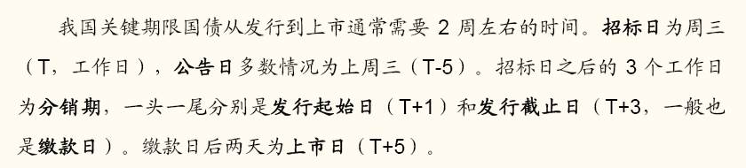
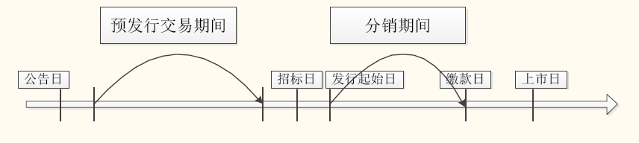
一级市场：国债发行制度
1.公布计划按期发行机制（关键期限国债发行计划+储蓄国债发行计划）
2.关键期限续发机制
3.预发行机制：2013年3月22日，财政部发布《关于开展国债预发行试点的通知》，将开展国债预发行试点，即未来在国债招标日前4个至1个法定工作日，都可进行国债预发行交易，国债预发行必须于上市日前完成结算。《通知》指出，每家记账式国债承销团甲类成员国债预发行净卖出余额，不得超过当期国债当次计划发行量的6%。而对于每家记账式国债承销团乙类成员，国债预发行净卖出余额不得超过当期国债当次计划发行量的1.5%。非记账式国债承销团成员不得在国债预发行中净卖出。

Slide 13
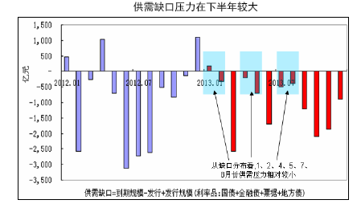
国债发行量可预测
起始日期 | 截止日期 | 发行总额(亿元)
2013-1-1 | 2013-5-31 | 8,716.07
2012-1-1 | 2012-12-31 | 17,942.95
2011-1-1 | 2011-12-31 | 18,497.88
2010-1-1 | 2010-12-31 | 24,621.35
2009-1-1 | 2009-12-31 | 28,288.30
2008-1-1 | 2008-12-31 | 13,690.04
2007-1-1 | 2007-12-31 | 29,364.60
2006-1-1 | 2006-12-31 | 11,354.40
2005-1-1 | 2005-12-31 | 10,134.00
2004-1-1 | 2004-12-31 | 9,164.80
2003-1-1 | 2003-12-31 | 9,237.37
2002-1-1 | 2002-12-31 | 5,995.03
2001-1-1 | 2001-12-31 | 4,943.53
2000-1-1 | 2000-12-31 | 4,719.50

Slide 14
二级国债市场历史
1988-1990年。1988年初，在7个城市进行国债流通转让试点，6月，又批准了54个大中城市进行国债流通转让试点工作。
1990-1992年。问题暴露：市场分割、价差太大、流通品种较少。成立中国国债协会和中国证券业协会两大行业自律组织。
1992-1993年。成立武汉国债交易中心，中国第一家专门开展国债流通转让的集中性交易场所。
1993-1994年。国债回购交易出现，启动国债期货交易试点。
1995年。国债期货暂停。
1996-1997年。建立银行间债券市场。
1999-至今。形成银行间国债市场、上交所国债市场和柜台国债市场三部分。

Slide 15
二级国债市场：主要参与机构
1.交易机构。机构投资者
2.托管机构。中央结算公司
3.交易平台。银行间同业拆借中心
4.做市商。
5.结算代理商。
6.货币经纪公司。
7.柜台交易商。
8.信息服务商。
9.债券评级机构

Slide 16
二级市场：债券做市商
目前银行间市场主要开展债券做市和交易机构的类型及相关情况汇总如下:
机构类型 | 数量 | 报价方向与价差 | 报价或交易品种
做市机构 | 21家, 其中2家券商, 5-10家外资银行 | 双向 利率1-3bps,信用3-5bps. | 利率&信用 总体利率报价多于信用报价
交易机构 | 较多 | 阶段性单向 | 所有机构均会参与利率交易 部分机构参与信用交易

Slide 17
主要机构需求一览
机构类型 | 品种偏好 | 信用产品的评级要求 | 市场影响
大型中资银行和部分股份制商业银行 | 利率:投资账户偏好5-10年品种,交易账户具有不确定性 信用:投资账户偏好3-5年品种,交易账户偏好1-5年品种 | 一般要求外部评级AA以上,同时要求通过内部风险控制要求 | 很大
部分城商行\小部分农联社 | 投资账户偏好3-5年品种,银行资金账户偏好1年以内品种 | 两极分化较为突出:部分谨慎类机构只购买AAA产品,部分风险偏好类机构则偏好外部评级AA+以下品种 | 中等
多数券商 | 多数券商自营投资账户以信用产品为主,偏好3-5年品种,1年以内品种则以撮合交易为主. 中金.中信等大型券商拥有较大的理财户,有一定利率产品的需求,主要为浮息债. | 没有明确评级要求 | 中等
基金/保险 | 利率:基金对流动性要求较高,对利率产品主要配置1年和3年央票;保险则主要配置固定利率中长期债券和次级债. 信用:基金对短融参与较多,近期刚获批购买中期票据;保险获批可以购买中票,但企业债需求相对较大. | 主要根据内部风险控制要求 | 短融较大 中票较小 企业债较大
外资银行 | 随着部分外资银行经批准可参与信用类债券市场以来,已有6-7家外资银行参与二级市场交易 | 目前要求外部评级AAA以上,同时要求通过其全球信用风险控制要求 | 较小

Slide 18
银行间债券托管结构
截至：2013-05-31
类别 | 债券数量(只) | 债券数量比重(%) | 票面总额(亿元) | 票面总额比重(%)
国债 | 219 | 3.42 | 80,719.32 | 28.84
地方政府债 | 44 | 0.69 | 6,500.00 | 2.32
央行票据 | 26 | 0.41 | 8,050.00 | 2.88
金融债 | 666 | 10.40 | 96,202.71 | 34.37
企业债 | 1,477 | 23.06 | 22,108.17 | 7.90
公司债 | 582 | 9.09 | 6,635.50 | 2.37
中期票据 | 2,031 | 31.71 | 34,364.50 | 12.28
短期融资券 | 1,190 | 18.58 | 15,517.00 | 5.54
国际机构债 | 4 | 0.06 | 40.00 | 0.01
政府支持机构债 | 64 | 1.00 | 7,310.00 | 2.61
资产支持证券 | 65 | 1.01 | 318.11 | 0.11
可转债 | 23 | 0.36 | 1,437.96 | 0.51
可分离转债存债 | 14 | 0.22 | 702.15 | 0.25
合计 | 6,405 | 100.00 | 279,905.43 | 100.00

Slide 19
国债托管结构
统计月份：2013-04 | 单位：亿元
 | 国债
 | 本月末 | 上年末 | 比例
合计 | 71,855.45 | 70,674.35
特殊结算成员 | 15,563.25 | 15,591.75 | 21.66%
商业银行 | 49,109.53 | 47,815.06 | 68.34%
全国性商业银行 | 40,349.53 | 39,442.07 | 56.15%
外资银行 | 1,113.52 | 912.01 | 1.55%
城市商业银行 | 5,206.41 | 5,229.61 | 7.25%
农村商业银行 | 2,156.65 | 1,967.39 | 3.00%
农村合作银行 | 232.73 | 199.78 | 0.32%
村镇银行 | 0.00 | 0.00 | 0.00%
其它 | 50.70 | 64.20 | 0.07%
信用社 | 540.68 | 582.07 | 0.75%
非银行金融机构 | 256.85 | 253.80 | 0.36%
证券公司 | 61.80 | 25.60 | 0.09%
保险机构 | 2,992.93 | 3,091.58 | 4.17%
基金类 | 956.47 | 1,047.30 | 1.33%
非金融机构 | 36.23 | 36.90 | 0.05%
银行间 | 17.00 | 17.56 | 0.02%
柜台 | 19.23 | 19.34 | 0.03%
个人投资者 | 2.76 | 3.25 | 0.00%
交易所 | 1,877.79 | 1,782.43 | 2.61%
其它 | 457.16 | 444.62 | 0.64%

Slide 20
国债交易量与银行间市场交易量
统计月份：2013-04 | 单位：亿元
 | 本月 |  |  | 本年 |  |  | 上年
 | 债券交割量 | 比重（%） | 笔数 | 债券交割量 | 比重（%） | 笔数 | 债券交割量 | 比重（%） | 笔数
合计 | 62,912.58 | 100.00 | 51,624 | 255,396.60 | 100.00 | 200,977 | 698,076.98 | 100.00 | 483,501
政府债券 | 9,887.32 | 15.72 | 5,575 | 35,430.89 | 13.87 | 18,417 | 112,357.58 | 16.10 | 63,116
央行票据 | 2,125.99 | 3.38 | 850 | 8,591.33 | 3.36 | 3,854 | 83,131.21 | 11.91 | 29,181
政策性银行债 | 22,651.33 | 36.00 | 11,374 | 88,991.94 | 34.84 | 44,213 | 227,728.71 | 32.62 | 114,896
政府支持机构债券 | 1,809.92 | 2.88 | 1,124 | 1,890.52 | 0.74 | 1,147 | 133.20 | 0.02 | 53
政府支持债券 | 0.00 | 0.00 | 0 | 2,709.48 | 1.06 | 2,158 | 11,543.18 | 1.65 | 8,766
商业银行债券 | 480.59 | 0.76 | 348 | 1,877.64 | 0.74 | 1,272 | 7,495.67 | 1.07 | 4,266
非银行金融机构债券 | 6.39 | 0.01 | 10 | 27.92 | 0.01 | 40 | 259.78 | 0.04 | 248
企业债券 | 11,590.69 | 18.42 | 15,317 | 50,068.12 | 19.60 | 62,078 | 93,596.27 | 13.41 | 107,433
资产支持证券 | 0.00 | 0.00 | 0 | 0.00 | 0.00 | 0 | 1.00 | 0.00 | 2
中期票据 | 14,251.89 | 22.65 | 16,865 | 65,442.93 | 25.62 | 67,265 | 161,047.32 | 23.07 | 154,105
集合票据 | 26.86 | 0.04 | 87 | 108.14 | 0.04 | 326 | 527.85 | 0.08 | 1,184
外国债券 | 81.60 | 0.13 | 74 | 257.70 | 0.10 | 207 | 255.20 | 0.04 | 251
其他债券 | 0.00 | 0.00 | 0 | 0.00 | 0.00 | 0 | 0.00 | 0.00 | 0

Slide 21
现货交易结构（按投资者）
统计月份：2013-04 | 单位：亿元
 | 总计
 | 本月 |  | 本年 |  | 本年
 | 买入 | 卖出 | 买入 | 卖出 | 买入 |  | 卖出
合计 | 62912.58 | 62912.58 | 255396.60 | 255396.60
特殊结算成员 | 1343.02 | 1438.75 | 7609.36 | 7555.76 | 2.98% |  | 2.96%
商业银行 | 41287.54 | 42367.26 | 165439.31 | 167440.10 | 64.78% |  | 65.56%
全国性商业银行 | 10970.35 | 10601.21 | 46135.19 | 46063.03 | 18.06% |  | 18.04%
外资银行 | 6510.85 | 6323.67 | 24797.43 | 24409.06 | 9.71% |  | 9.56%
城市商业银行 | 14995.15 | 16270.52 | 59991.38 | 61595.13 | 23.49% |  | 24.12%
农村商业银行 | 7368.06 | 7689.95 | 29077.84 | 29938.06 | 11.39% |  | 11.72%
农村合作银行 | 1390.21 | 1412.27 | 5151.40 | 5125.17 | 2.02% |  | 2.01%
村镇银行 | 7.60 | 4.00 | 45.90 | 28.70 | 0.02% |  | 0.01%
其它 | 45.32 | 65.65 | 240.18 | 280.95 | 0.09% |  | 0.11%
信用社 | 1539.47 | 1871.10 | 7165.34 | 7773.81 | 2.81% |  | 3.04%
非银行金融机构 | 100.87 | 100.87 | 404.66 | 443.31 | 0.16% |  | 0.17%
证券公司 | 11539.90 | 12003.90 | 49188.78 | 49962.54 | 19.26% |  | 19.56%
保险机构 | 154.33 | 170.64 | 761.16 | 613.09 | 0.30% |  | 0.24%
基金类 | 6756.15 | 4882.81 | 23915.93 | 21296.48 | 9.36% |  | 8.34%
非金融机构 | 14.28 | 11.97 | 80.51 | 77.73 | 0.03% |  | 0.03%
银行间 | 14.28 | 11.97 | 80.51 | 77.73 | 0.03% |  | 0.03%
柜台 | 0.00 | 0.00 | 0.00 | 0.00 | 0.00% |  | 0.00%
个人投资者 | 0.00 | 0.00 | 0.00 | 0.00 | 0.00% |  | 0.00%
其它 | 177.02 | 65.28 | 831.55 | 233.79 | 0.33% |  | 0.09%

Slide 22
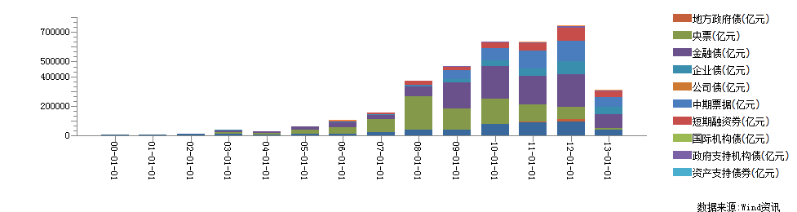
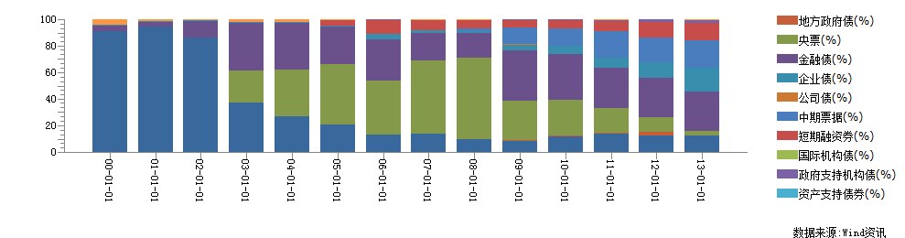
现货交易结构（按券种）
起始日期 | 截止日期 | 国债(亿元) | 债券成交总额(亿元) | 占比
2013-1-1 | 2013-5-31 | 37,658.67 | 307,384.82 | 12.25%
2012-1-1 | 2012-12-31 | 91,947.07 | 743,821.09 | 12.36%
2011-1-1 | 2011-12-31 | 85,679.48 | 632,557.86 | 13.54%
2010-1-1 | 2010-12-31 | 75,612.60 | 636,474.26 | 11.88%
2009-1-1 | 2009-12-31 | 40,101.84 | 468,898.20 | 8.55%
2008-1-1 | 2008-12-31 | 36,622.68 | 370,343.19 | 9.89%
2007-1-1 | 2007-12-31 | 21,751.59 | 156,175.02 | 13.93%
2006-1-1 | 2006-12-31 | 13,336.44 | 102,342.94 | 13.03%
2005-1-1 | 2005-12-31 | 12,876.44 | 62,224.64 | 20.69%
2004-1-1 | 2004-12-31 | 7,579.22 | 28,273.40 | 26.81%
2003-1-1 | 2003-12-31 | 13,536.85 | 36,621.87 | 36.96%
2002-1-1 | 2002-12-31 | 11,145.85 | 12,934.07 | 86.17%
2001-1-1 | 2001-12-31 | 4,984.53 | 5,277.86 | 94.44%
2000-1-1 | 2000-12-31 | 4,370.16 | 4,793.13 | 91.18%

Slide 23
Section 2: 债券现货市场的运行逻辑

Slide 24
现货交易逻辑
自上而下的投资组合策略
Interest rate change
经济研究(看未来半年-1年)
Sector Selection
策略研究(看未来1季度到半年)
Security Selection
交易研究(看未来1周到1季度)
Trading Activities
趋势获利
波段获利
撮合获利

Slide 25
现货主要影响因素
两个层面：利率＋信用
经济环境
货币／财政政策
行业景气
影响利率
价格
利率／汇率
影响信用价格
企业财务／流动性等状况
季节性因素
资本约束
资金面因素
市场准入

Slide 26
交易员感觉(How to get)-跨市场套利
交易员对市场走势的判断来自市场内与跨市场多个方面.
对于固定收益类交易员来说图中八个要素是综合判断的主要依据.

Slide 27
Section 3: 银行眼中的国债期货

Slide 28
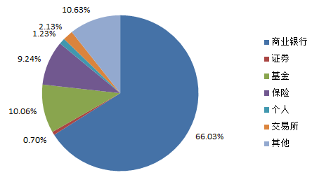
1.需求方向是否单一
套保账户会不会令市场承压？
参考案例：由于参赛机构比赛第一天必须建仓，现货购买价格固定不变，但大量机构同时进场卖空期货，期货价格下行压力陡增，第一时间进场卖空的机构将会获得较好的价格，对于晚入场或者对价格判断有误，可能导致期货开仓价格处于相对劣势地位，不利后续交易策略开展。

Slide 29
2.CTD的可获得性
可交割债券是否过多，究竟以谁为标的
证券代码 | 证券名称 | 到期日期 | 票面利率 | 每年付息次数
100010.IB | 10附息国债10 | 2017/4/22 | 3.01 | 1
100015.IB | 10附息国债15 | 2017/5/27 | 2.83 | 1
070010.IB | 07国债10 | 2017/6/25 | 4.4 | 2
100022.IB | 10附息国债22 | 2017/7/22 | 2.76 | 1
120014.IB | 12附息国债14 | 2017/8/16 | 2.95 | 1
100027.IB | 10附息国债27 | 2017/8/19 | 2.81 | 1
100032.IB | 10附息国债32 | 2017/10/14 | 3.1 | 1
100038.IB | 10附息国债38 | 2017/11/25 | 3.83 | 1
110003.IB | 11附息国债03 | 2018/1/27 | 3.83 | 1
080010.IB | 08国债10 | 2018/6/23 | 4.41 | 2
110017.IB | 11附息国债17 | 2018/7/7 | 3.7 | 1
110021.IB | 11附息国债21 | 2018/10/13 | 3.65 | 1
080025.IB | 08国债25 | 2018/12/15 | 2.9 | 2
090007.IB | 09附息国债07 | 2019/5/7 | 3.02 | 2
120010.IB | 12附息国债10 | 2019/6/7 | 3.14 | 1
090012.IB | 09附息国债12 | 2019/6/18 | 3.09 | 2
090016.IB | 09附息国债16 | 2019/7/23 | 3.48 | 2
120016.IB | 12附息国债16 | 2019/9/6 | 3.25 | 1
090027.IB | 09附息国债27 | 2019/11/5 | 3.68 | 2
100002.IB | 10附息国债02 | 2020/2/4 | 3.43 | 2
仅3支12年新发国债，120014、
120010和120016
查询成交量，占到80%以上
大部分放到HTM，AFS如果出售还要承担所得税
美国市场普遍在10支左右

Slide 30
3.银行进入的真实态度与需求
1.发行人与投资人
2.交易账户（交易类）、投资账户（可供出售、持有到期）
3.套保需求、套利需求（期现、跨期、跨品种)
真实需求的决定因素：
1.利率市场化的程度
2.考核机制与利益驱动

Slide 31
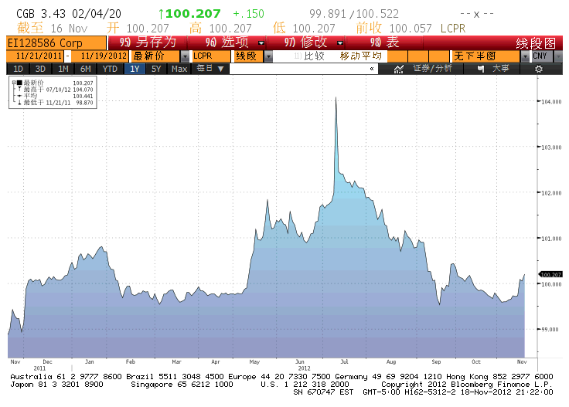

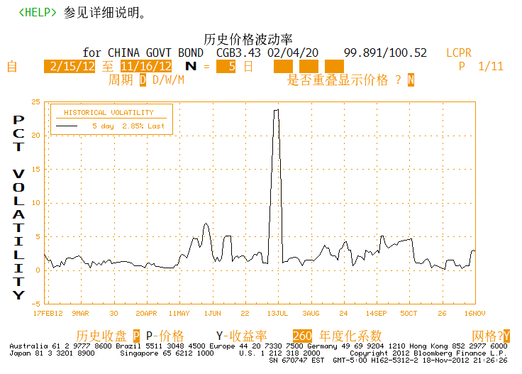
4.期现货谁决定谁：考察现货和期货的历史波动性
TF1303的历史波动性
100002的历史波动性
从TF1303最近105个收盘数据来看，隔夜价格变化幅度均值为0.11元，日间最高值与最低值的变化均值为0.42元。
国债波动率较小。当前100002五日波动率为2.85%，除了7月11日的波动率为23.7%（央行降息）外，趋势上整体比较稳定。隔夜价格波动幅度。据统计，中长期国债隔夜价格波动幅度基本不超过0.1元，短期债券价格波动幅度更小。
考察： 1.谁反映利率真实变化
2.谁具备领先性
3.量价的匹配性

Slide 32
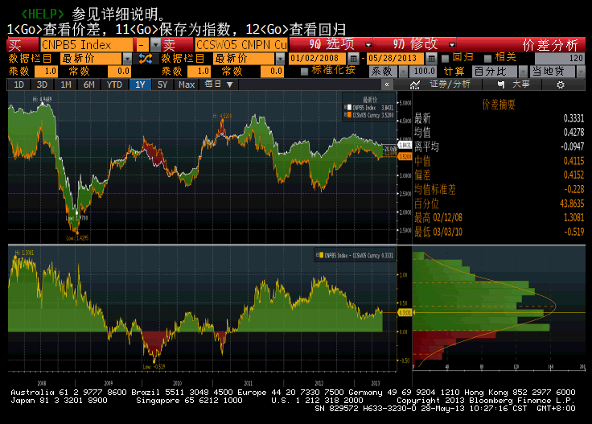
5.市场规模不对等之于对冲有效性的影响
风险类型 | 2012年底 | 金额 | 2012年底 | 金额 | 对冲比例
利率风险 | 债券托管量(存量) | 262690.27亿元 | 7天REPO交易量 | 约20000亿元 | 7.6%
 | 人民币贷款余额(存量) | 629909.64亿元 | 1年DEPO交易量 | 约1000亿元 | 0.15%
信用风险 | 信用债券托管量(存量) | 66546.33亿元 | CRM交易量 | 约为30亿左右
 | 人民币贷款余额(存量) | 629909.64亿元
汇率风险 | 外汇贷款余额(存量) | 6835.57亿美元 | 外汇各项衍生品交易量 | 外汇掉期交易量约25000亿美元 | 365%
 |  |  |  | 外汇远期交易量约为900亿美元

Slide 33
6.利率市场化对银行行为的改变
回购
REPO
货币市场
再贴现
利率
SHIBOR
国债
央票
存贷款
利率
债券市场
管制利率
市场利率
金融债
信用债
7DREPO
3MSHIBOR
央票
发行利率
掉期市场
1年DEPO
谁将成为
中国利率市场化的基准利率
市场利率与管理利率同时存在,利率市场化正在进行中>>>

Slide 34
Section 4:影响国债期货的几点特殊因素

Slide 35
2.银行进入的监管规则猜想
1.以会员方式进入。如果以会员形式直接入场开展交易，中金所可以提供会员交易及结算平台，银行需完成该平台与内部现有资金业务系统的接口开发。
2.以客户形式委托期货公司开展交易。以客户方式通过期货公司开展国债期货交易，期货公司对客户将建立风控指标和系统监控，银行需开发完成期货公司交易及结算软件与银行内部资金管理系统数据上下行接口。

Slide 36
3.现有衍生产品的可替代性：利率互换成交量结构
时间 | 七天回购 | 3MShibor | 一年定存 | OIS
2006年 | 382 | - | 149 | 12
2007年 | 1,714 | 224 | 162 | 57
2008年 | 2,944 | 556 | 167 | 318
2009年 | 3,242 | 520 | 69 | 708
2010年 | 8,180 | 2,476 | 747 | 3,531
2011年 | 13,791 | 4,038 | 766 | 8143

Slide 37
IRS套保，分歧在增大
套期比：债券与IRS的套期比是不是1：1？
经验值：0.7-0.8
相关系数：0.77%
回归分析：Y=0.8X+Z
各基准IRS间的相关性： 相关性的降低表明对基准分歧加大
年份 | Repo/Shibor | Repo/Depo | Shibor/Depo
2008年 | 0.96 | 0.96 | 0.96
2009年 | 0.98 | 0.95 | 0.97
2010年 | 0.96 | 0.97 | 0.90
2011年 | 0.93 | 0.81 | 0.88

Slide 38
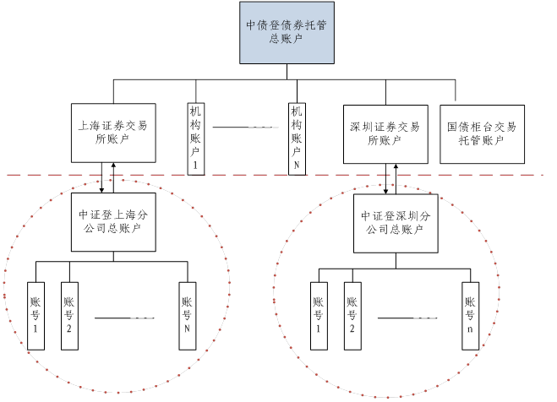
4.跨市场转托管、结算实施便利性对市场的影响
- 38 -
Notes:
38

Slide 39
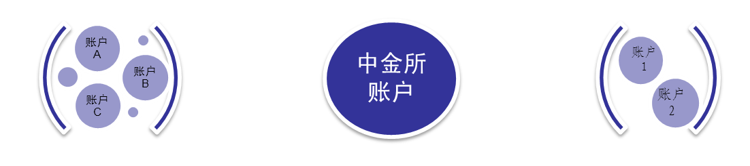
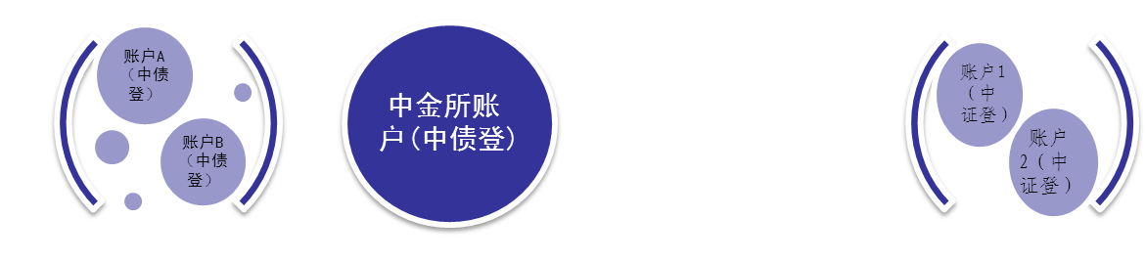

国债期货跨市场交割：对中央对手方的考验
为体现中金所中央对手方的责任和方便交割过户，采用中金所开立债券账户的统一交收模式
国债的跨市场交割通过中金所账户的转托管方式实现
- 39 -
Notes:
39

Slide 40
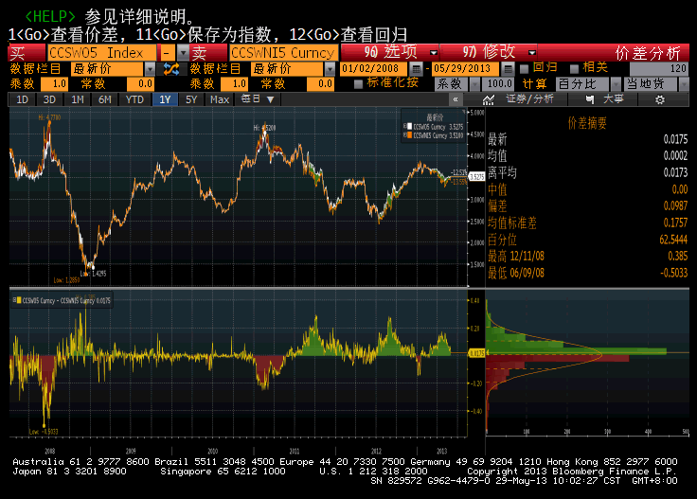
5.不可忽视的海外力量
1.外部经济与货币政策
2.外部金融市场
NDIRS
NDF
美元指数、10年期美国国债
大宗商品、黄金
例如：自2010年年底海外看中国大幅通货膨胀，从年初开始做多人民币利率，5年期ND IRS最高冲至4.5%，高于同期金融债约50bps，平均高于境内IRS约20bps。
2011年中以来则看中国经济硬着陆，2011年四季度5年期ND IRS最低下行至2.63%附近，其间一度低于境内IRS接近30bps。

Slide 41
6.国际经验教训的启示
1.最便宜可交割债券流动性是否足够
2.投资者避险操作的习惯与观点是否建立
3.债券市场交易是否主要集中于当期债券
4.国债期货交易成本是否合理（2%，梯度）
5.其他衍生产品，是否会替代国债期货需求
6.国债期货市场参与者是否广泛具有代表性
7.市场波动是否合理存在，看法是否多空对峙

Slide 42

本课件以及讲师授课内容为介绍国债期现货相关知识，揭示交易风险等用途。不代表中国金融期货交易所的立场或观点，不作为投资者投资决策的依据。任何依据该内容进行投资所造成的损失，中国金融期货交易所不承担任何责任。

Slide 43
谢 谢！

